Slide 1
中国の「威容」
情報パック10月号

Slide 2
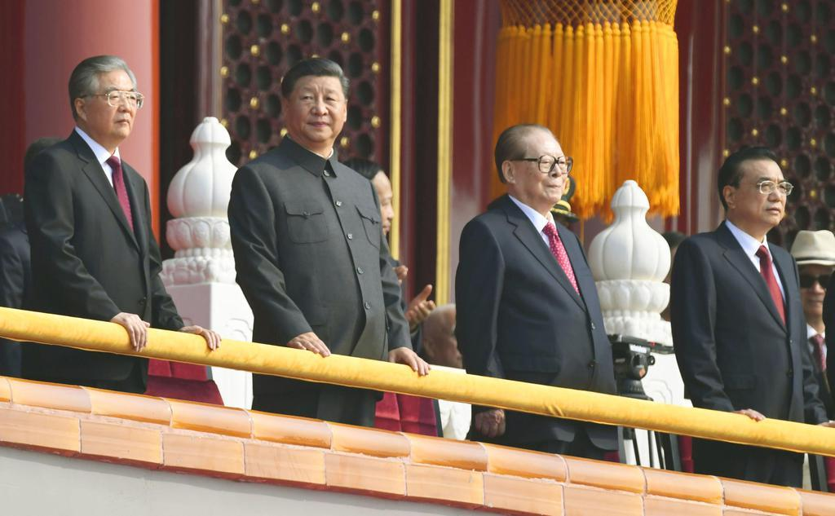
建国７０周年、習近平国家主席演説
演説 約10分間の演説
「いかなる勢力もわが祖国の偉大な地位を揺るがすことは
できない」
「強国」路線には触れず、
求心力を高めるための言動も抑制
肝いりの政策である巨大経済圏構想
「一帯一路」に触れず

Slide 3
史上最大級の軍事パレード
兵士約1万５０００人
ミサイル、戦車など約５８０の兵器
軍用機約160機以上
将来想定される台湾などでの有事で、米軍の介入阻止を計ろうとする中国軍の意図が鮮明に

Slide 4
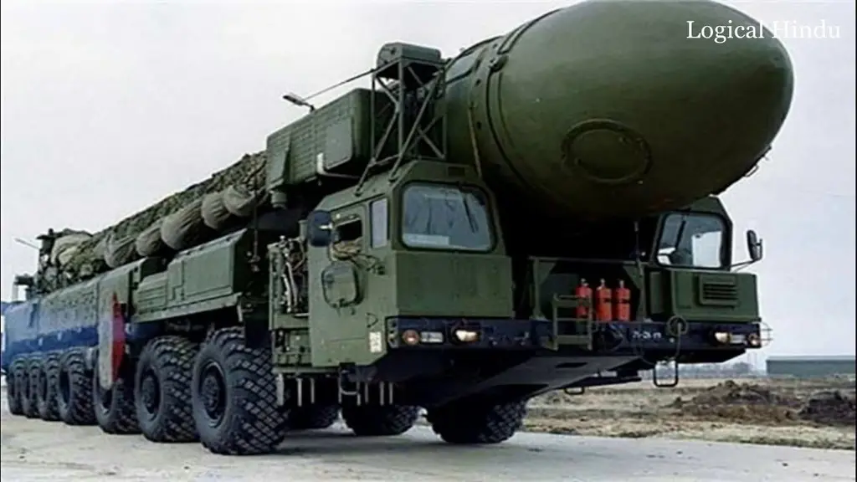
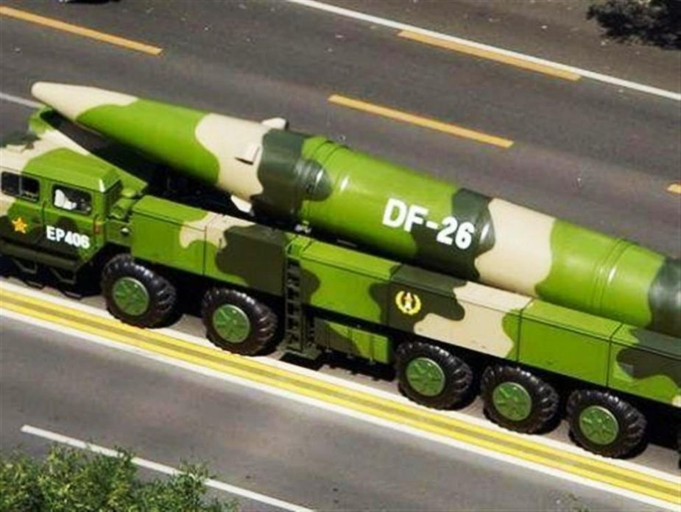
東風４１ 1万2000㎞
米本土の全体を射程に入れる大陸間弾道ミサイル。10個の核弾頭を搭載し、別々の場所を攻撃できる。固形燃料。
東風２６ 4000km
通称「グアムキラー」。核弾頭も搭載可能で、グアムの米軍基地や米軍空母を射程に収める。

Slide 5
東風１７
射程1400㎞。既存の米軍のミサイル防衛網で迎撃が困難な「極超音速滑空兵器」を搭載
マッハ5以上の極超音速で複雑な動きをし、滑空することができる。

Slide 6
ミサイル以外の兵器
ステルス無人機「攻撃１１」 2013年に試験飛行したステルス無人機「利剣」の改良型。高度なステルス性能をもち、敵地に深く切り込んで攻撃することができる

Slide 7
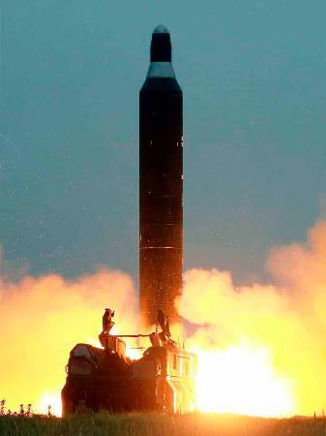
米国の対応
大気圏外で弾道ミサイルを迎撃する
「SM３ブロック２A」の日本との共同開発
地上配備迎撃システム「イージスアショア」
の日本配備
極超音速兵器の開発
米国が「テロとの戦い」に注力の間に中国の先行を許した
米国は猛追—５年以内に配備する

Slide 8
かすむ「中国の夢」
①国民の不満
豚コレラの流行がきっかけとなって安価な食材の豚肉価格が上昇
貿易摩擦の激化が物価全体を押し上げる
②人民元相場 8月以降、対ドルで7元台の元安水準が続く
人民元資産の目減りはすべての人に影響が出る。国の問題を国民の負担に転嫁しているとの認識が広がっているとの見解も
③習氏が提唱した「一帯一路」
発展途上国が多額の負債を抱える。「債務の罠」問題が表面化

Slide 9
かすむ「中国の夢」
④来年１月の台湾総統選
香港での抗議活動の拡大が、再選を狙う蔡英文総統への追い風に
⑤香港デモ
収束は不発 内なる異国 政権に手詰まり感
⑥中国経済成長鈍化 消費主導転換も課題山積み
建国70年の節目を前にして、経済状況は厳しさを増す
18年のGDPは、前年比で６．６％増と天安門事件の翌年以来28年ぶりの低水準
中国経済を牽引してきた投資依存型成長モデルに限界が出始めた

